Slide 1
과수관리 주요사항
비료,농약, 수형관리

Slide 2
Contents
1. 과수 시비 병충해 수형관리
  비료시비, 질병/병충해 방제, 전지계획
2. 비료
  2.1 비료의 분류
  2.2 화학비료/유기질비료/퇴비의 비효발현 및 지속시간
  2.3 유박비료,유기질비료,복합비료,퇴비의 특성 및 차이점
3. 농약
  3.1 농약의 용어와 사용방법
  3.2 제초제 병충해 농약의 분류와 색상
  3.3 제초제 알리온 년이면 풀 걱정 끝
  3.4 과수 병충해 예방 및 치료제
  3.5 과수 병충해 예방제- 석회유황합제
  3.6 사과의 주요 해충 사례

Slide 3
1. 과수 시비,병충해,수형관리
비료시비
  기비 : 2월 중순, 퇴비
  추비
    생육생장시기 : N이큰 복합비료
    생식생장시기 : 14:14:14 복합비료
질병,병충해 방제
  1차 예방제 살포 : 석회유황합제(유황+생석회)
    이른 봄 3월 초순, 과일나무에 살포, 나무에 월동한 해충 및 병균을 방제하는 다목적 친환경농약
  2차 제초제 : 알리온+바스타
    4월초순, 발아억제 및 제초제
전지(정전 전정)
  12월 개심자연형, 변칙주간형
  4~5월 대추 : 순집기, 감나무/밤나무:도장지제거, 신초 일부 분지각유인
  8월말 처서 : 목질화 시기에 주간-주지 분지각 유인 완성

Slide 4
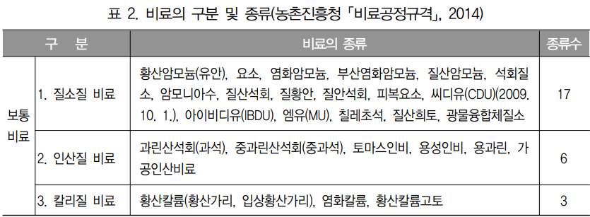
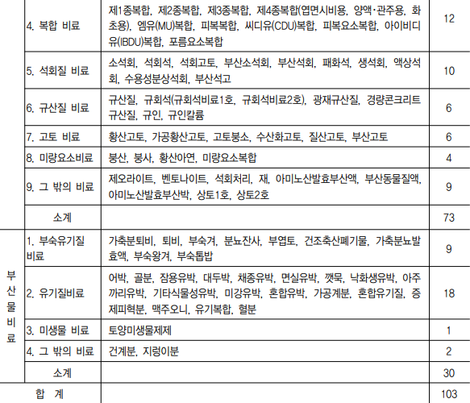
2.1 비료의 분류
분류기준에따른 비료의 종류(류순호와 임선욱, 1989)
구입 경로 판매비료(금비), 자급비료(경제비료)
생산 수단 천연비료, 화학(공업)비료
원료 급원 동물질, 식물질, 광물질, 잡질
화학적 형태 유기질(C함유), 무기질
주성분 질소질비료, 인산질비료, 칼륨질비료,
특수성분 또는 미량요소 비료
부성분 황산근, 염화물
반응(화학적, 생리적) 산성, 중성, 염기성
성분 함량 고도(농후)비료, 저도(희박)비료
제조 과정 단비, 복비(배합비료, 화성비료)
비효 발현 속효성, 완효성, 지효성
비효 형식 직접, 간접, 자극
물리적 형태 고체, 액체, 기체, 입상, 분상
시용 시기 기비, 추비(분얼비, 수비, 실비)
규격 보통비료, 부산물비료
비료의 분류
분류기준에따른 비료의 종류(류순호와 임선욱, 1989)
  시비시기에 따른 분류 : 기비,추비
  - 밑거름(기비) : 파종, 이식(이앙)전,발아전에 사용하는 비료
  - 웃거름(추비) : 작물의 생육도중에 사용하는 비료
  시비계절에 의한 분류
  춘비(봄거름), 하비(여름거름), 추비(가을거름), 동비(겨울거름)
  물리적형태 : 입상,액상
  - 입상비료 : 직경 1mm 이상으로 조립된 비료(요소, 복비 등)
  - 분상비료 : 분말로 된 비료(용성인비, 석회질, 규산질 등)
  - 사상비료 : 모래와 비숫한 비료(용성인비 사상, 규산질 사상)
  - 고형비료 : 2종 이상의 비료에 이탄을 가한 직경 3mm 이상의 것(산림용 복비 등)
  - 액상비료 : 수용액, 현탁액의 비료(제4종 복합비료)
  화학적형태 : 유기질(C함유), 무기질
  비료공정규격 : 보통비료,부산물비료
  비효발현 : 속효석,완효성,지효성
    속효성 비료 : 비효가 빠르게 나타나는 비료 (요소, 복비 등)
    완효성 비료 : 코팅이 서서히 녹아 양분이 작물에 이용되는 비료 (피복요소 CDU, IBDU 등)
    지효성 비료 : 비효가 어느 시기가 지나서 늦게 나타나는 비료 (퇴비, 구비 등)
비료의 구분 및 종류(농촌진흥청 「비료공정규격」, 2014)
  비료공정규격
    주성분의 최소량, 비료에 함유할 수 있는 유해성분의 최대량, 주성분의 효능 유지에 필요한 부가성분의 함유량과 유통기한 등 비료의 품질 유지를 위하여 농림축산식품부장관이 정하여 고시한 규격을 말한다(비 료관리법 제2조).
  보통비료
    질소질, 인산질,칼리질,복합비료 등 9종
  부산물비료 : 농업,어업등의 과정에서 나온 부산물로 만든 비료
    부숙유기질비료 : 가축분퇴비, 퇴비등 9종
    유기질비료 : 어박,골분등 18종
    미생물비료, 건계분,지렁이 등 30종

Slide 5
2.2 화학비료/유기질비료/퇴비의 비효발현 및 지속시간
화학비료
    화학비료 : 속효성(1주,1개월), 시비후 1주후 3주까지
    시비후 흙속의 알갱이 + 물 반응 1주일후 질산성질소,암모니아성질소의 흡수가능한 무기물비료가되고
    증발, 땅속에 스며들기, 흘러나가기, 식물이 흡수 : 1개월의 비효기간
유기물비료(유박비료)
    유기질비료, 유박 : 지효성(2~3주), 완효성(2개월)
    유기물:계분등 부숙비료(미발효)
    유기물+곰팡이 발효 흡수가능한 무기물비료가된다
퇴비
    유기비료(발효)+미생물 대사산물 3주후 흡수가능한 무기물비료가된다.
    퇴비 : 지효성(3주) , 완효성(3/6개월)
      기비:늦은 겨울/이른봄(심근성), 추비: 5~6월
    [텃밭농부.465] 겨울철 빈밭에 퇴비 미리 넣으면 좋을까요?
화학비료 비효기간
시비 1개월
유박비료 비효기간
시비 1 2개월
퇴비 비효기간
시비 1 2 3 4 5 6개월
 | 유기질비료 | 퇴비 | 화학비료
NPK함량표시 NPK함량 염분함량 유기물함량 수분함량 제품상태 비효지속기간 비효발현시기 토양개량효과 | 의무 7%이상 거의없다. 60~70% 20% 미발효 유기물, 토양에서 발효후 서서히 발효 장시간 유박 2월 완효성,지효성 큼 | X 3%내외 있으므로 염류집적주의 25~30% 50% 발효 유기물, 미생물 대사산물로 장시간 발효 장시간 6월(3월) 완효성,지효성 큼 | 단시간 1월 속효성 적음

Slide 6
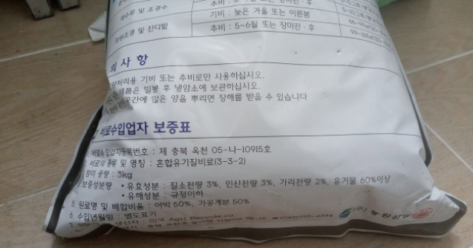
2.3 유박비료,유기질비료,복합비료,퇴비의 특성 및 차이점
유박비료,유기질비료,복합비료,퇴비의 특성 및 차이점
비료관리법상 비료의 구분
  보통비료
    무기질비료(화박비료), 무기질을 공업적으로 가공하여 식물이 사용할수 있도록 만든비료
    상토
  부산물비료, 유기질비료
    유기질비료, 미발효비료
      동식물의 잔해를 부숙(분해)하여 식물의 양분으로 생산한 비료
      혼합유박, 혼합유기질, 유기복합비료
    부숙유기질비료 , 발효비료
      동식물의 잔해를 부숙(분해)하고 발효하여 식물의 양분으로 생산한 비료
      가축분 퇴비,퇴비
유기질 비료와 무기질 비료
  유기질비료
    동물성(유기질)비료 : 소,닭의분뇨, 생선찌꺼기(어분)
    식물성(유기질)비료:낙엽이썩은 부엽, 종자에서 기름을짜고 남은 깻묵, 콩깻묵등
    유박비료
      식물성유기질비료 : 대두박,미강박,채종유박
    유기질비료는 토양중에서 미생물에 의하여 분해되므로 토양의 개선효과가 있다.
    유기질비료(유박비료 포함)의 원료별 배료효과(영양분의 양)
    어분 >골분>대두박>채종유박>아주까리유박>야자,팜,옥수수
  무기질 비료
    단비 : 질소,인산,칼리의 한성분만 가진 비료
    복비(복합비료) : N,P,k가 혼합된 비료 5-10-5, 7-7-7등
퇴비
    가축분과 톱밥등을 혼합, 발효시킨비료
    물,이슬과 미생물의 대사산물이 무기성영양분이되고 대부분 수용성이다.
    2~3개월 비효가 지속된다.
    퇴비의 원료함량별 효능
      유기질비료(미강,채종유박,폐사료)>석화질비료>톱밥,수피,왕겨,커피박등>계분,돈분,우분
    생산업자의 보증표, 원료혼합비율을 보고 선택한다.
  유기질 비료, 퇴비, 화학비료의 차이
  밑거름으로 퇴비나 유기질비료를 주는 시기
    분해된 성분이 뿌리에 전달되는 시간을 고려
    심근성 식물은 미리, 천근성식물은 봄에주는 것이 유리
    유기질비료는 곰팡이가 필요하므로 3월에 주어야
 | 유기질비료 | 퇴비 | 화학비료
NPK함량표시 NPK함량 염분함량 유기물함량 수분함량 제품상태 비효지속기간 비효발현시기 토양개량효과 | 의무 7%이상 거의없다. 60~70% 20% 미발효 유기물, 토양에서 발효후 서서히 발효 장시간 유박 2월 완효성,지효성 큼 | X 3%내외 있으므로 염류집적주의 25~30% 50% 발효 유기물, 미생물 대사산물로 장시간 발효 장시간 6월(3월) 완효성,지효성 큼 | 단시간 1월 속효성 적음

Slide 7
2.3 유박비료,유기질비료,복합비료,퇴비의 특성 및 차이점(cont.)
복합비료
  비효기간에따른 분류
    속효성 : 비효기간이 15~20일 정도로
    완효성 : 비효기간이 100~120일 정도로, 비싸다.
    보통 기비(밑거름)으로 사용한다. 완효성이 유리,속효성비료는 15~20일간격으로 웃거름을 줄수밖에 없다.
    인산(P)은 비수용성이고 땅에스며들지 않으므로 토양표면에서 인산과다현상으로 토양을 급격히 산성화 시킬 우려가 있다.
  성분에따른 분류
    1종 복합비료 : N,P,K중 2성분 이상의 성분이 총합계의 20%이상 함유된 복합비료. 2,3종 복합비료의 원료로 사용된다.
    2종복합비료 : 대부분의 복합비료이다. 1종 복합비료 중 2종이상을 배합하여 성분의 합계량이 20%이상이고 고토,붕소,망간등이 추가된 비료
    3종복합비료 :2종복합비료에 유기물이 첨가된 유기복합비료이다.
    4종복합비료 : 비료성분이 서로 결합하여 침전,결정, 또는 불용화되는 것을 구분포장(1호,2호 또는 A액,B액)을 허용하나 사용할때는 전부사용해야하는 비료이다.
요소비료
  질소(N)질 화학비료중의 하나이다. 질소가 46%정도 들어있는 중성비료이지만 분해된 탄산암모니움은 약알카리성이므로 토양을 알카리성으로 변하게한다
  인산비료나 모래들과 섞어서 덧거름으로 사용하기도하지만 보통 밑거름으로 사용하는 경우 가 많다.
비료사용시 주의 사항
  화초나 분재에 NPK의 단용비료 또는 1~3종의 복합비료를 사용하면 죽을 가능성이 높다. 4종 복합비료나 완전발효된 유기질 비료를 사용하는 것이 좋다.
  복합비료와 유기질 비료의 교차사용
    복합비료는 화학비료는 냄새/사용량면에서 크게 유리하지만 토양산성화문제때문에 유기질비료와 적절히 교차사용을 권장한다.
  생장시기에 따른 비료의 선정
    영양생장시기에는 N이 높은 복합비료를 생식생장시기에는 14:14:14와 같이 동일한 비율의 비료사용이 유리하다.

Slide 8
3.1 농약의 용어와 사용방법
용어 정의
  이행성 농약이란 약제가 식물체의 접촉부위에서 다른 부위로 이동하는 성질을 가진 농약을 말함
  침투성 농약이란 약제를 식물의 잎, 줄기 또는 뿌리에 처리하였을 때 식물체의 접촉된 부분으로부터 흡수, 이행되어 살균, 살충 및 제초에 필요한 양의 약제가 식물체의 전체에 퍼짐으로서
  ① 살균제의 경우에는 기생균이 분비하는 독소를 불활성화 시키는 물질로 변하게 하거나 식물 자체의 저항성을 높여 주는 등 치료적인 효과를 거두기 위하여 사용되며,
  ② 살충제의 경우에는 식물체를 가해하는 해충을 직접적으로 죽이는 효과를 나타내고,
  ③ 제초제의 경우에는 잡초 등의 생장점으로 이행하여 식물체 전체를 죽임
  비침투성 농약이란 약제가
  ① 살균제 : 식물체의 표면에 부착하여 기생균의 접근이나 생육을 저지하기 위한 살균제,
  ② 살충제 : 식물체에 모여든 해충에 직접 뿌려져서 죽이는 살충제, 그리고
  ③ 제초제 : 식물체의 접촉부위를 죽이는 제초제를 말함
  기타
    토양처리제제초제(풀이나기전 토양에뿌림)
      씨앗을 3cm깊이심고 복토, 1~2cm 층형성하고 이 안에서 있는 발아억제, 층은 두달정도 효과있음.
    경엽처리제초제(풀에 직정 살포), 전착제혼용, 농도
      선택성제초제, 비선택성제초제,접촉성제초제(잎이나줄기만죽임, 선택성,비선택성), 이행성제초제(잎->줄기->뿌리까지 죽인다.)
농약별 특성과 사용방법
  [한국작물보호협회] 사이트에서 “작물보호제 지침서”의 ‘내용보기’를 열면 각각의 농약별로 특성과 효과적인 사용방법이 명기되어 있습니다.

Slide 9
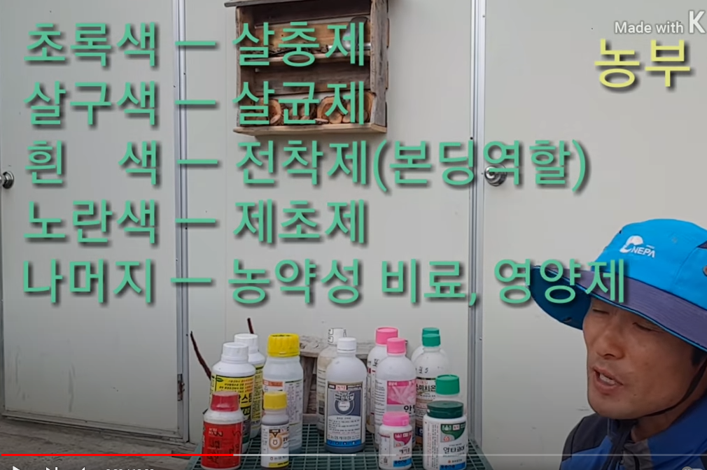
3.2 제초제 병충해 농약의 분류와 색상
제초제 분류
  토양처리제제초제(풀이나기전 토양에뿌림)
    씨앗을 3cm깊이심고 복토, 1~2cm 층형성하고 이 안에서 있는 발아억제, 층은 두달정도 효과있음.
    알리온
  경엽처리제초제(풀에 직정 살포), 전착제혼용, 농도
    선택성 제초제 : 쌍떡잎,외떡임, 생장점등), 원호프,톤암,엠씨피피 등
    비선택성제초제:약이묻은 모든 식물고사, 바스타,풀난타… 잎이두꺼은잡초/목본식물효과 적다. 저항성이생긴다. 번갈아가며사용
    접촉성제초제 : 잎이나줄기만죽임, 선택성,비선택성, 원호프,톤암,엠씨피피 , 바스타 ,
      과수에 피해적다.
    이행성제초제 : 잎->줄기->뿌리까지 죽인다, 세가왕성,영양이 아래로내려는 가을이 더효과적,근사미,글라신,풀샷
      잎에 약간만 묻어도 피해가 커진다. 특히 유목에는 금물
  과수에 알리온 + 바스타
    토양처리제, 접촉성/비선택적 제초제

Slide 10
3.2 제초제 병충해 농약의 분류와 색상
과수원 사과 배, 감 감귤 제초 알리온+바스타
  알리온 토양처리제초제(발아억제)
    1년생 회본과잡초및 광역잡초에 우수하소, 1년생 및 다년생 잡초에 효과, 90일간 발아억제 유효,
    경형처리형 비선택성제초제와 혼용으로 연중 잡초방제상 편리
    정식후 3년이상된 양호한 과수 목질에 처리 금지
    약제처리후 48시간이내에 강우 또는 관수 금지
    잡초발생전 토양처리 5ml+물20L 희석
    4~5월 풀 약간 3~5cm? 5만원/50ml, 10만원/100ml 과수원 1년유지
    나무밑에만 살포, 뿌린곳만 안난다.
    4월중 7월초 년2회 권장
  바스타 제초제
    접촉성 비선택적 비이행성 제초제, 30일간 약효 유지, 6시간비가없어야,
    온도가 높고 날씨가 좋은 날, 이른 아침에 습도가 높을 때 약제를 살포하면 효과발현이 빨라지고 약효가 증진됩니다.
    다른 비선택성 제초제와 혼용 금지
  바이엘 알리온 + 바이엘 바스타
    제초 발아억제제 90일간 유효 4~5월,7~8월 년 2회
    알리온 5CC+ 물20L + 바스타 70CC 희석
    3년생 이하의 유목은 나무에 떨어지게 살포, 3년이상 성목에는 무해하다.
    첫해 2회 + 다음 해부터는 4월에 1회면 거의안난다.
      1차살포 1018.4.24, 2차살포 2018.9.27 , 3차살포 2019.4.15, 2020.3.9 no 풀
    제초시간 : 고온청명 새벽 수분이 있을 떄가 좋다. 48시간 비예보가 없는 날
    풀이 4~5(20)츠 일때 4~5월
농약 혼용순서
  살균재 -> 살충제 -> 비료성영양제 -> 전착제
  입제는 액체로 만들어서 만들어 혼용
  제초제는 그냥

Slide 11
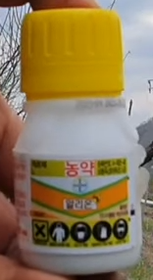
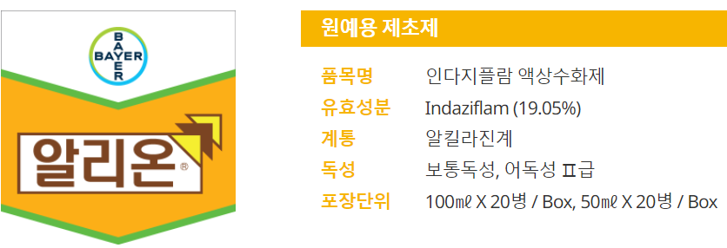
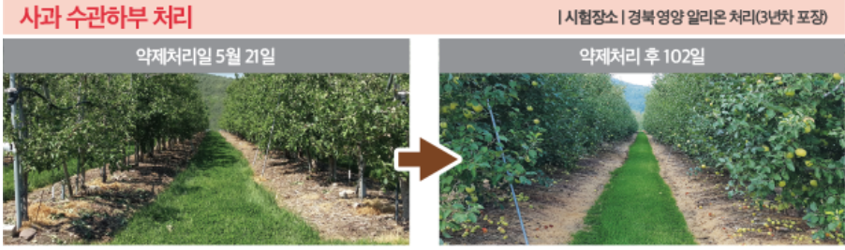
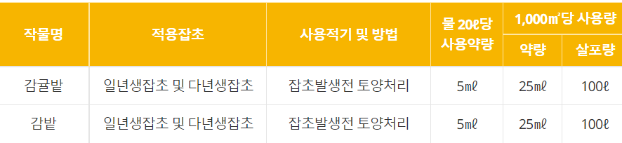
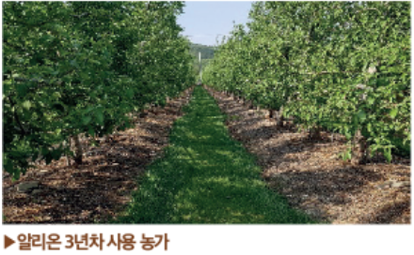
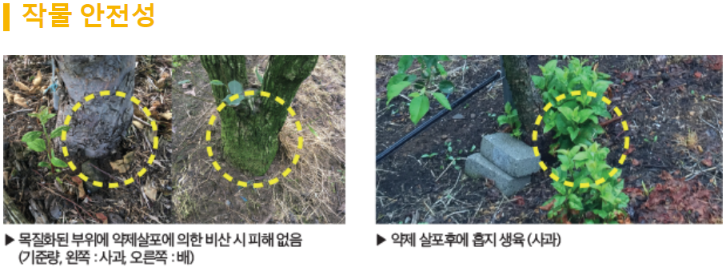
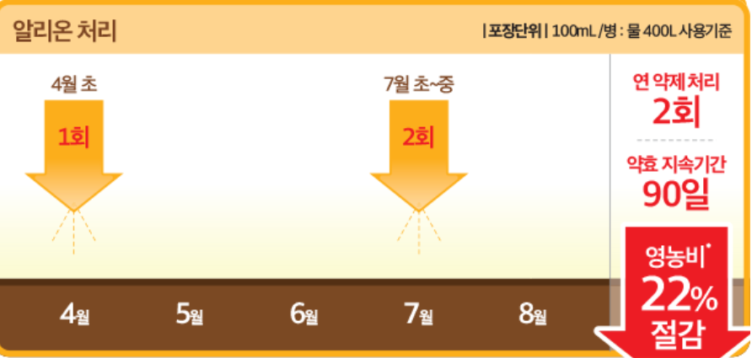
바이엘 크롭사이언스의 알리온 액상수화제
5ml / 20L x 5회 = 25ml / 100L , 300평
5ml / 20L x 10회 = 50ml / 200L , 600평
알리온 50ml 1병구매
수관하부 만 살포 잡초제거 중간 초생가능

Slide 12
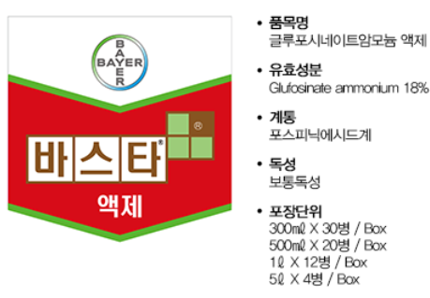
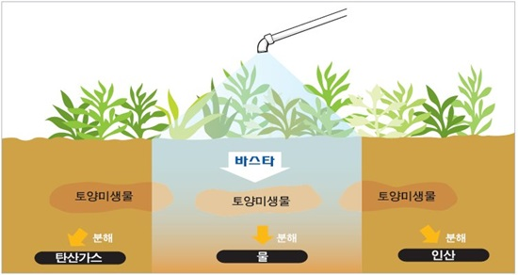
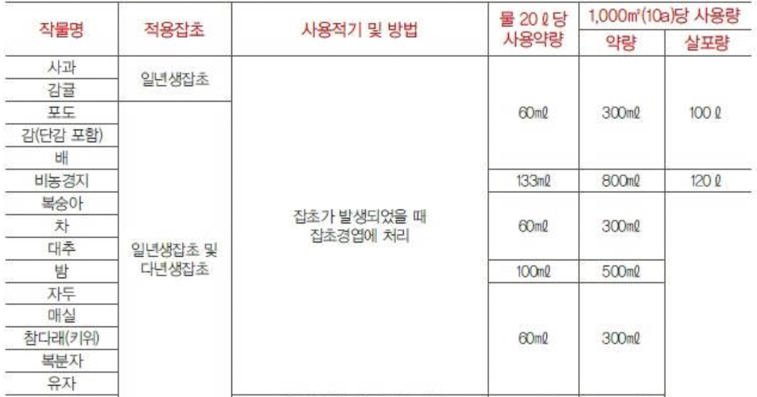
바이엘 크롭사이언스의 바스타 액제
  토양미생물에 의해 빠르게 분해되어 토양에 안전
  경엽 접촉형 비이행성 => 작물에 안전
    배나무 가지에 실수로 일부 살포된 경우 약해증상
      약액이 묻은 잎과 줄기만 고사되고 이등해 생육에 지장없다.
  60ml/20L x 5회 = 300ml/100L, 300평
  60ml/20L x 10회 = 600ml/200L, 600평
  바스타 300ml 2병
      밤 100ml ?왜?

Slide 13
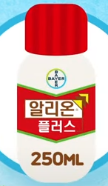

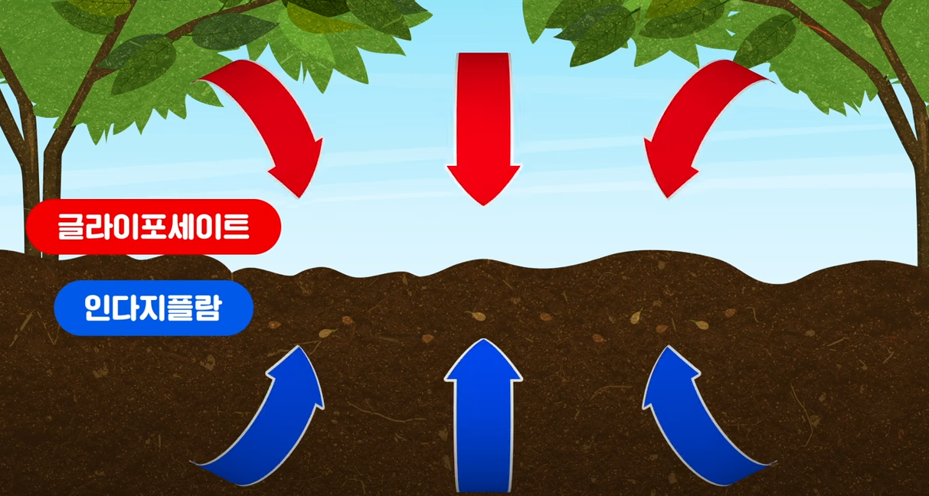
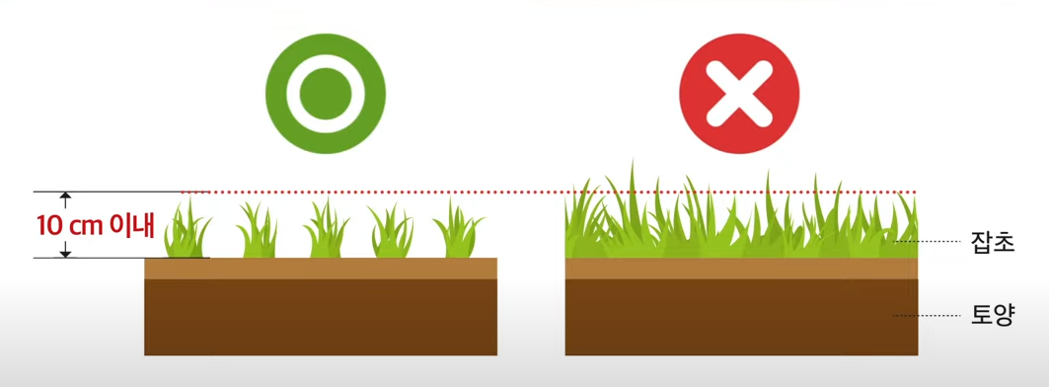
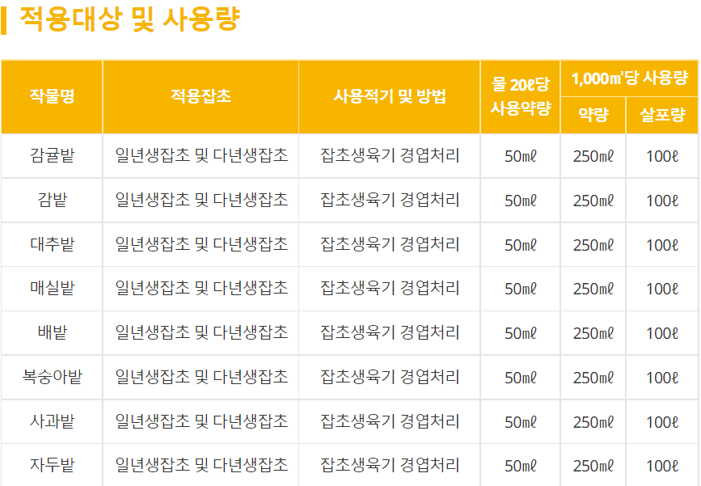
알리온 프러스
  개요
    제조사:바이엘크롭사이언스(주)
    제품명 : 알리온플러스 액상수화제
    비선택성 이행성 제초제 및 발아억제 토양처리제
    일년생 및 다년생 잡초
    동영상
    100일동안 지속, 위아래로 2중효과, 경엽처리 및 발아억제
  경엽처리효과 : 클리아포세이트 성분
      경엽으로 흡수 생장점으로 이행되고 뿌리로도 이행되어 다년생 잡초도 제거한다.
      비선택성 이행성 제초제
  발아억제효과 : 인디지플랑성분
      토양표면에 강하게 흡착 토양처리층형성 발아억제, 100일 지속
      토양처리 발아억제제
  살포시기 : 이른봄
      잡초 초창 10cm이내
      피복도 50%이내
주의사항
  생육상황이 나쁠때, 토양이 갈라지거나 과습한경우, 48시간 비가 올때, 유목일때, 간작시, 인근밭작물 비닐하우스, 약제처리후 1년후에 보식, 과실잎 목질화전가지 주의, 저비산노즐과 비산방지캡, 과원제초제 전용 살포기구 (전용분무기, 노즐, 약통, 호스 등)를 사용하십시오.

Slide 14
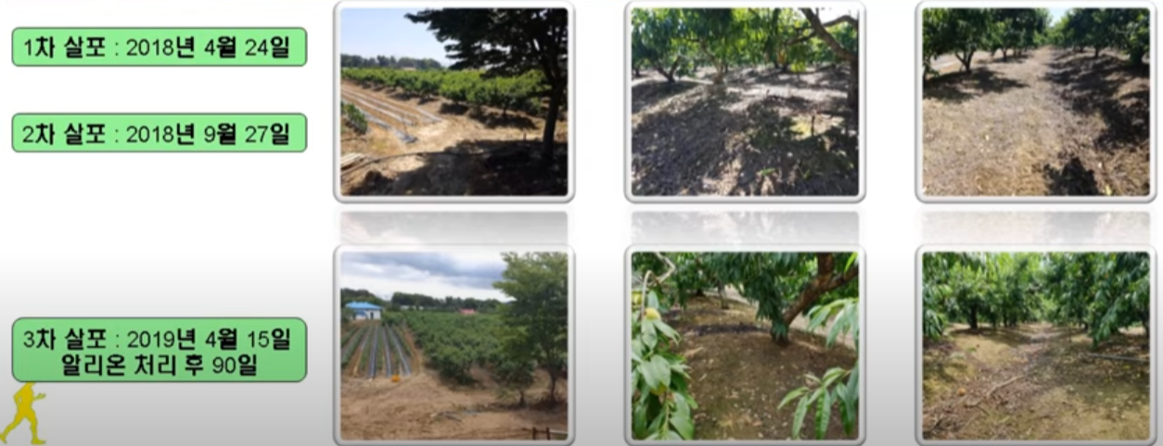

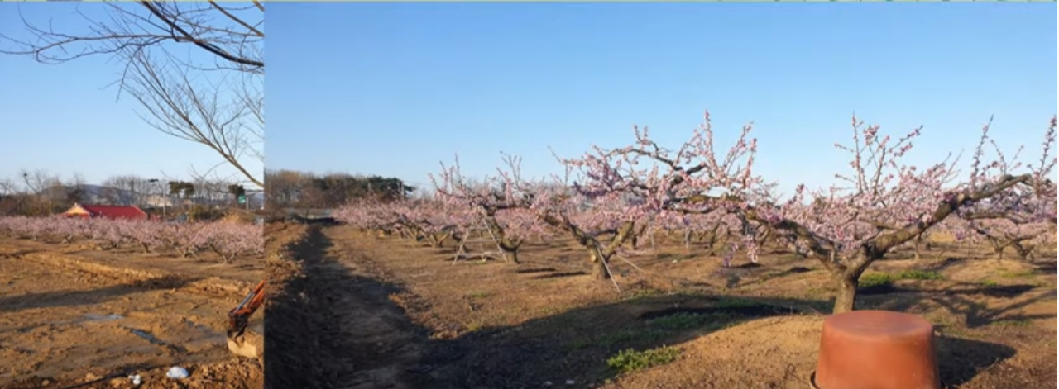
3.3 제초제 알리온 3년이면, 풀 걱정 끝!
제초제 알리온 3년이면, 풀 걱정 끝!
2018.4.24 1차살포
2018.9.27 2차살포
2019.4.25 3차살포
가을 다음해도 풀이 없다.

Slide 15
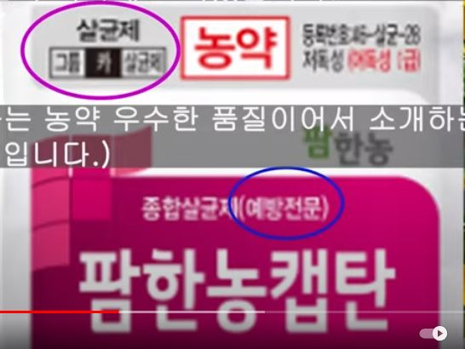
3.4 과수 병충해 예방 및 치료제
과수 병충해 예방 및 치료제-손바닥
개요
  낙과요인으로 열매가 아닌 잎에 감염되는 병 :감 둥근무늬낙엽병, 사과 갈반병
  병충해방제의 기본: 예방과 예찰
    병균의 안보이고 증상만 보인다.
    미리 예방제를 살포하거나 증상이 보이면 즉시 치료제를 살포해야, 예방제나 치료제를 혼합할 필요도있다.
    병의 발생 3조건 : 병균, 작물, 환경(비가오는 다습환경)이 형성되면 예방및 치료제를 잎열매, 바닥까지 골고루 살포
    예방제는 표면에 묻어 있으면서 포자나 균이 붙지못하게한다.
    치료제는 작물의 몸속에 침투하여 병균을 잡고 이행성질을 갖는다.
  예방제
    분홍색 뚜껑 또는 분홍생포장지의 작용기작 ‘카’
    꽃피기 전 꽃망울이 터질 때 : 석회유황합제, 석회보르도액의 예방제
    예방제 및 치료제 동시에 살포하는 것이 좋다.
      작용기작 ‘카’와 ‘가＇등등 혼합하여 사용하거나 혼합된 농약제를 살퍼한다.
  치료제
    곰팡이성 치료제, 박테리아(세균성) 치료제로 분류

Slide 16
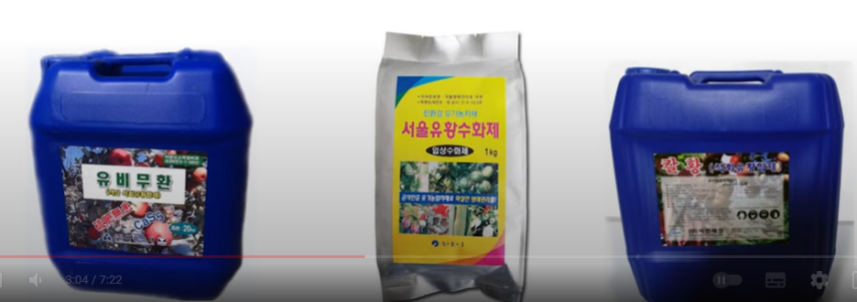
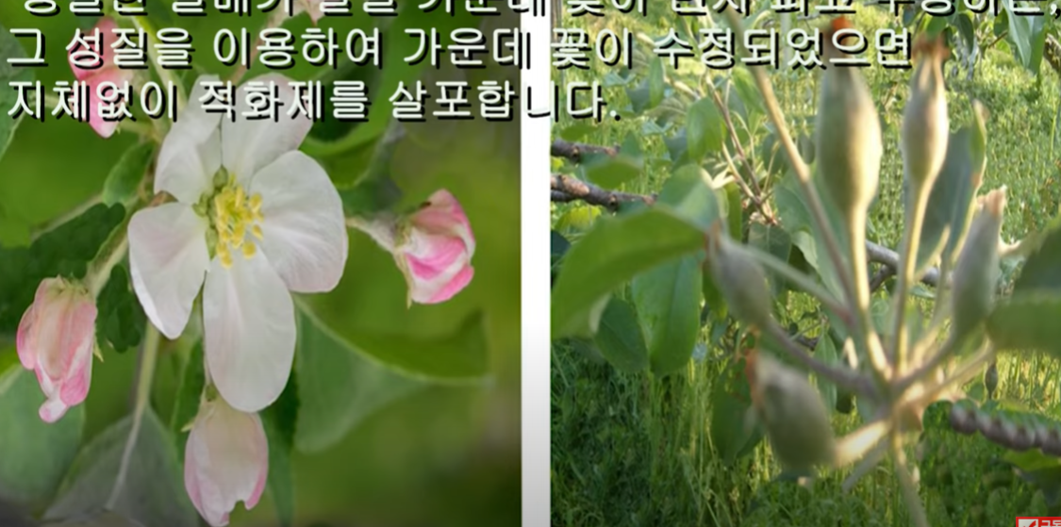
3.5 석회유황합제와 개화시 살포주의점
석회유황합제 꽃 핀 데 치면 (과수 재배에서 과수 농약 살포 방법 및 농약살포 유의점, 석회유황합제 효과, 자두 병충해, 주머니병, 사과 적화, 사과 적과, 사과 적화제 등 )
석회유황합제(유황+생석회)
  개요
    이른 봄 과일나무에 살포, 나무에 월동한 해충 및 병균을 방제하는 다목적 친환경농약
    나무에 붙어 있다가 병충해의 접근을 막는 저독성 농약
    과수원 필수 상비농약
    꽃피기 15일전에 살포해야 아니면 열매가 안매칠 수도 있다.
    꽃이 피어있을 때 치면 벌의 접근도 타격을 입는다.
  손바닥농장의 사례
    이른봄 사과,복숭아,자두,매실,대추에 예방제로 살포 BEST
    자두나무에 주머니병발생 발생 및 치료사례
      저온다습환경, 핵과류에서 발생, 열매에 씨가 없이 만두처럼 주머니모양처럼된다.
      꽃이 피어있을 때 석회유황합제 살포하면 예방효과가있다. => 일몰후 벌들이 날아다지지 않을 때 살포해야
      사례
        사흘이 멀다하고 석회유황합제 살포, 저독성이니 옆의 다른 나무에도 살포하였다.
        친환경농약이니 벌에게도 타격을 주지않고 결실했으때도 병충해를 막아준다.=>주의필요
        복숭아,매실,자두는 결실이 된 후이고 사과와 대추는 개화시기였다.
        사과 대추의 결과에 큰타격을 입혔다. : 벌에게 타격을 주지어 결실에 타격을 주었다.
  사과적화제(摘(따다)花劑)로도 사용된다.
    사과의 결과 습성
      4~6개의 화방을 이루고 중앙의 꽃이 이르게 발화하고 수정하고 열매도 충실하다.
    적화방법
      중앙 꽃이 수정되었으면 적화제를 살포하여 나머지 꽃의 수정을 방해하여 주변의 열매를 자연스럽게 제거해준다.

Slide 17
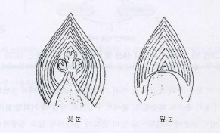
3.5 석회유황합제 – 대추나무,사과나무
살포 적기 : 발아직전 3월하순∼4월상순, 눈의 인편이 2mm정도 벌어 졌을 때
※ 휴면기라도 온도가 26.5℃ 이상이거나 뿌리는 시기가 너무 늦으면 약해 발생
희석 배수 : 염도계 보메5도
살포 방법
  나무 밑둥부터 가지 끝까지 약액이 충분히 묻도록 철저히 살포
대추나무
  개엽시기 4월말~5월초 잎눈, 꽃눈 발아된다.(피운다).
  개화시기 늦봄무터 늦여름(6~7월)까지 1년에 3번 꽃을 피우고 추석때쯤 한꺼번에 익는다.
  식물계>속씨식물군|진정쌍떡잎식물군|장미군>장미목>갈매나무과>대추나무속> 대추나무
  대추나무는 아주오랜동안 준비를하여 모든가지에서 꽃, 열매를 맺는 대기만성형 과수이다.
  눈의종류
    위치에 따라
      정아 : 가지 끝의 한 복판에 위치한 눈으로 주지를 만든다.
      측아 : 주지옆에서 나오는 눈으로 측지를 만든다.
    함유조직 따라
      엽아 : 잎가지로 자라는 눈.
      화아 : 꽃으로 자라는 눈.
      혼합아 : 잎 가지, 꽃이 합께 자라는 눈.
  사과나무
    눈의종류
      정아 : 잎겨드랑이나 가지선단 처럼 정해진 장소에 생김.
      부정아(不定芽): 도장지와 같이 정해지지 않은 장소에서 나옴.
      잎이 붙은 자리에 생기는 눈을 액아, 가지끝에 나는 눈은 정아(頂芽)
        정아는 휴면상태로 겨울을 나고, 꽃눈으로 분화된 것은 겨울동안에도 조금씩 자라난다.
        사과의 정아에는 꽃눈과 잎눈이 있는데 1개의 눈 속에 함께 있으므로 혼합아(混合芽)또는 혼합화아(混合花芽)라고 한다
    꽃눈의 구조와 생육
    ○ 정아가 7월 상 ·중순부터 꽃눈이 되며, 눈의 중심에 생장점이 있고 그 주위에 잎의 원기가 만들어짐. 가장 바깥쪽은 겨울 추위에도 견딜 수 있는 단단한 인편으로 덮여 있다.
    ○ 꽃눈이 되면 지금까지 납작하던 생장점이 비대하여 돌기(突起)모양이 되지만, 잎눈은 그대로다.
    ○ 생장점은 먼저 꽃받침 원기가 생기고 그다음 꽃잎, 수술, 암술 등 바깥쪽 기관부터 점차 안쪽으로 분화된다(그림 2). 밑씨나 화분(花粉)은 이듬해 봄에 만들어진다.
    ○ 하나의 눈 속에 4~6개의 꽃이 생기는데 꽃눈이 되고 나서 10일정도 지나면 중심화의 원기가 만들어지고, 15~20일 지나면 제1측화가 분화되며 제4, 제5번째의 측화는 40~50일 지나서 된다.
<사과의 꽃눈과 잎눈>

Slide 18
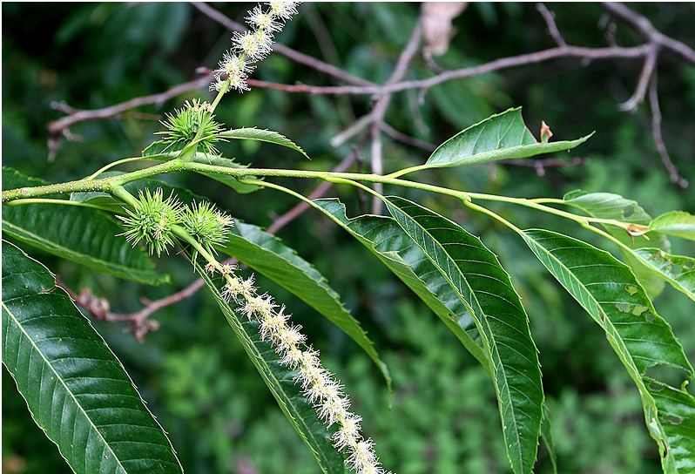
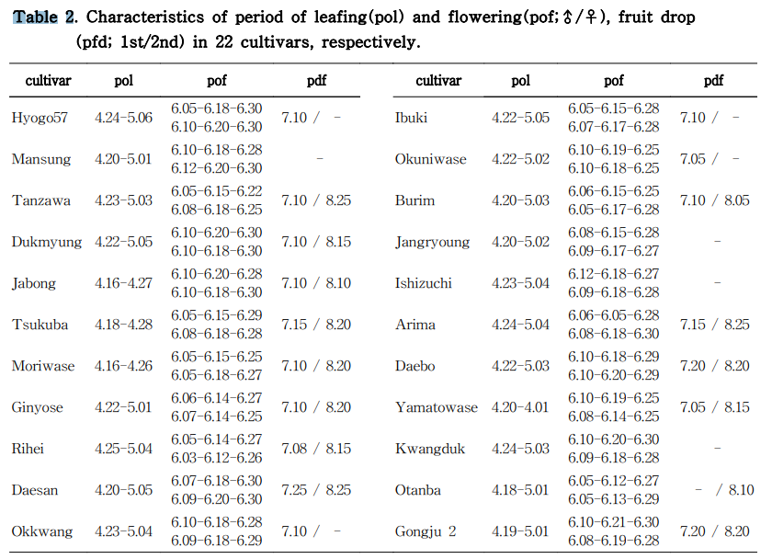
3.5 석회유황합제 – 밤나무
밤나무
  충남:개엽시기 4중~5초 ,
  개화시기 6초~6말, 낙과시기:7초~8중, 결실기:추석쯤(8월하~10상) 수확. 충남 공주지역의 밤나무 재배 및 과실특성에 관한 연구
  식물계>속씨식물군|진정쌍떡잎식물군|장미군>참나무목>참나무과>밤나무속>밤나무
  밤꽃의 꽃말은 [포근한사랑][호화로움][공평][정의]
  수꽃은 햇가지의 겨드랑이 밑에서 이삭모양으로 피고, 암꽃은 수꽃이삭 밑에 2~3송이 씩 한군데모여서 달리고 작은 잎에 싸여있다.
  작년에 자란가지에서 암꽃이 먼저 나오고 신초에서 수꽃이 나중에 피어 다른 나무의 꽃가루받이가 이루어지므로 다양한 NDA조합으로 강한 자손 생산하는 암수동수지지만 이수 꽃가루받이한다. 숫꽃에서 정액냄새
충남 공주지역의 밤나무 재배 및 과실특성에 관한 연구

Slide 19
3.5 석회유황합제 – 감나무,모과나무,체리나무,매실나무
감나무
  개엽시기 ?
  개화시기 5~6월, 결실기 10월
    상주 5.19
  4월말부터 감나무의 새가지가 급격하게 신장하고 5월 중순이면 감꽃이 피는 시기
  5월 감밭 관리 청도신문 병해충방제
  식물계>속씨식물군|진정쌍떡잎식물군|국화군>진달래목>감나무과>감나무속>감나무
모과나무
  개엽시기 ?
  개화시기 5~6월, 결실기 10말~11월중
  식물계>..>장미목>장미과>벚나무아과>사과나무족>모과나무속>모과나무종
체리나무
  개엽시기 ?
  개화시기 4월, 결실기 6월
  쌍떡닢식물강>장미목>장미과>벚나무속
  재식후 2~3년 결실
매실나무
포도
  재배기술 충청남도농업기술원
수종 | 시기 | 1월 |  |  | 2월 |  |  | 3월 |  |  | 4월 |  |  | 5월 |  |  | 6월 |  |  | 7월 |  |  | 8월 |  |  | 9월 |  |  | 10월 |  |  | 11월 |  |  | 12월
밤나무 | 개엽시기 |  |  |  |  |  |  |  |  |  |  | o | o | o
 | 개화시기 |  |  |  |  |  |  |  |  |  |  |  |  |  |  |  | o | o | o
 | 결실시기 |  |  |  |  |  |  |  |  |  |  |  |  |  |  |  |  |  |  |  |  |  |  |  |  |  |  |  | o
대추나무 | 개엽시기 |  |  |  |  |  |  |  |  |  |  |  | o | o | o
 | 개화시기 |  |  |  |  |  |  |  |  |  |  |  |  |  |  |  | o | o | o | o | o | o
 | 결실시기 |  |  |  |  |  |  |  |  |  |  |  |  |  |  |  |  |  |  |  |  |  |  |  |  |  |  |  | o
감나무 | 개엽시기
 | 개화시기 |  |  |  |  |  |  |  |  |  |  |  |  |  | o | o | o | o | o
 | 결실시기 |  |  |  |  |  |  |  |  |  |  |  |  |  |  |  |  |  |  |  |  |  |  |  |  |  |  |  | o
모과나무 | 개엽시기
 | 개화시기 |  |  |  |  |  |  |  |  |  |  |  |  | o | o | o | o | o | o
 | 결실시기 |  |  |  |  |  |  |  |  |  |  |  |  |  |  |  |  |  |  |  |  |  |  |  |  |  |  |  |  |  | o | o
체리나무 | 개엽시기
 | 개화시기 |  |  |  |  |  |  |  |  |  | o | o | o
 | 결실시기 |  |  |  |  |  |  |  |  |  |  |  |  |  |  |  | o
매실나무 | 개엽시기
 | 개화시기
 | 결실시기
포도나무 | 개엽시기
 | 개화시기
 | 결실시기

Slide 20
3.5 사과의 주요 해충 사례
사과의 주요 해충
  사과응애, 점박이응애, 사과면충, 사과혹진딧물, 조팝나무진딧물, 복숭아순나방, 복숭아삼식나방, 잎말이나방, 사과굴나방, 은무늬굴나방
사과의 주요해충 정보
자료
  인공지능 카메라 모듈 이용한 병해충 예찰과 진단기술 이중섭<농진청 원예원 시설원예연구소 농업연구관>
  농업 지식베이스 소개 AI hub
    시설 원예 작물 병해충의 토마토, 장미의 정상 및 병해충 감염 이미지 데이터 3만 장과 10,000개의 농업 관련 표제어 추출한 농업 용어 사전을 제공하는 지식베이스
  미국 4차 산업 혁명에 따른 농업 제조공정의 변화 및 사례
  농업 분야에서의 AI 활용 사례
  "인공지능과 로봇없는 미래농업은 없다"...대세가 되어가는 AI 기반의 스마트팜
갈색무늬병
검은별무늬병
겹무늬썩음병
부란병
붉은별무늬병
점무늬낙엽병
탄저병
복숭아순나방
복숭아심식나방
사과굴나방
사과응애
사과혹진딧물
은무늬굴나방
잎말이나방
점박이응애
조팝나무진딧물

